Slide 1











© 2025 - ICON - TCESC, Instituto de Contas
Diretoria de Informações Estratégicas

Slide 2


Introdução
Remessa de dados ao TCE/SC: instrumento de prestação de contas para uma gestão segura e transparente
Alessandro Marcon de Souza
Diretoria de Informações Estratégicas – DIE
Auditor Fiscal de Controle Externo

Slide 3
Introdução
“Prestará contas qualquer pessoa física ou jurídica, pública ou privada, que utilize, arrecade, guarde, gerencie ou administre dinheiros, bens e valores públicos ou pelos quais o Estado responda, ou que, em nome deste, assuma obrigações de natureza pecuniária.”
Parágrafo único do artigo 58 da Constituição do Estado de Santa Catarina.

Slide 4
Desafio de fiscalização
Em 2024, na esfera municipal:
Empenhos:
R$56 bi
Licitações:
63 mil
Folhas de Pagamento:
4.3 milhões
1803
Unidades Gestoras ativas
295 Câmaras
295 Prefeituras
59 Empresas
123 Fundações
773 Fundos
40 Poderes, órgãos autônomos e outros
147 Autarquias
72 Consórcios

Slide 5
Como minha prestação de contas é encaminhada ao Tribunal?
R: Por meio do sistema e-Sfinge online.
Instrução Normativa N. TC-28/2021
Institui a versão on-line do Sistema de Fiscalização Integrada de Gestão (e-SFINGE on-line), e dispõe sobre a remessa de dados e informações por meio informatizado, pelas unidades gestoras do Estado e dos Municípios de Santa Catarina, pertinentes ao controle externo exercido pelo Tribunal de Contas do Estado (TCE/SC), e dá outras providências.

Slide 6
Quando a minha prestação de contas é encaminhada?
R: Diariamente, na maior parte dos casos.
Bimestral
2005
Necessidade de evoluir layouts e regras;
Defasagem de até 95 dias nos dados
Online
2021
Revisão dos layouts;
Remessas diárias
Novas tecnologias;
Novos módulos;

Slide 7
Quais informações devem ser enviadas?
Art. 3º O e-SFINGE é composto pelos seguintes módulos:
I – Planejamento;
II – Execução Orçamentária;
III – Registros Contábeis;
IV – Tributário;
V – Atos Jurídicos;
VI – Atos de Pessoal;
VII – Gestão Fiscal;
VIII – Transferências;
IX – Informações complementares.

Slide 8
Quando a minha prestação de contas é encaminhada?
Envio diário, na data em que forem editados os atos: Execução Orçamentária, Atos de Pessoal e Atos Jurídicos. No caso de editais de licitação, o envio deve ser prévio, e deve constar o código de registro de envio no extrato publicado em órgão oficial.
Envio mensal, até o vigésimo dia do mês subsequente: Registros Contábeis e Tributário.
Envio bimestral, até 35 dias após o encerramento do período de referência: Gestão Fiscal:
Até o último dia do exercício anterior ao de sua vigência: Planejamento.

Slide 9
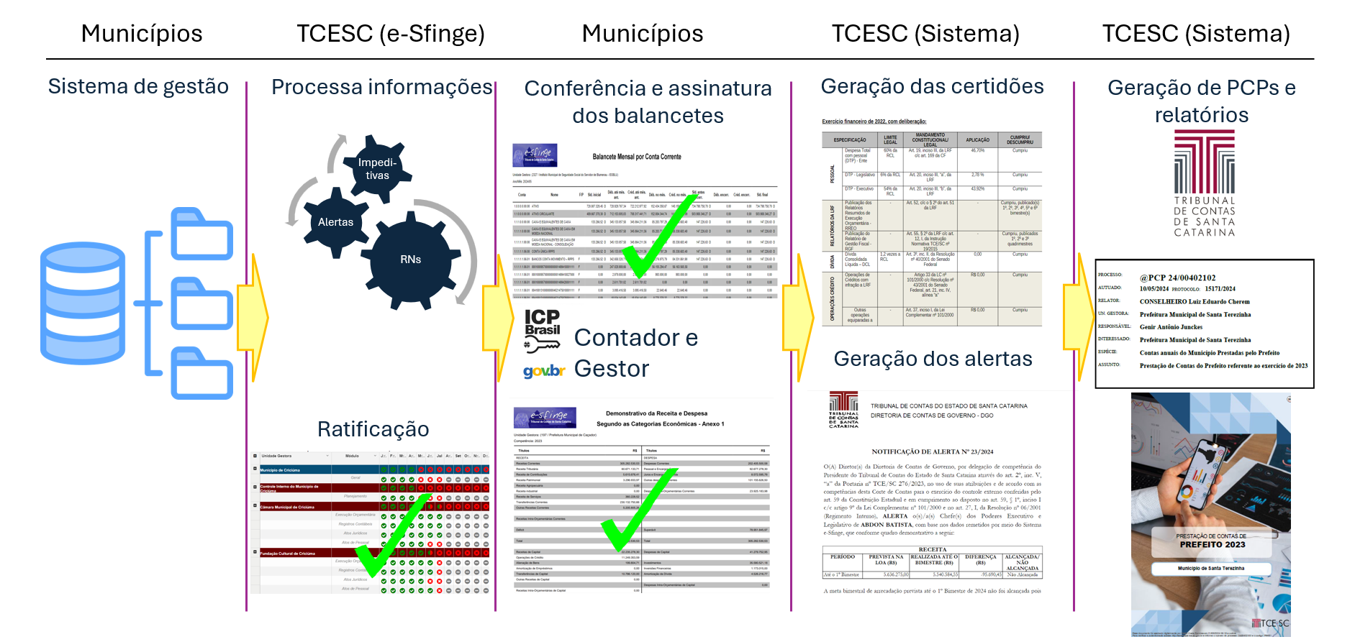
Como estes dados são utilizados pelo Tribunal?

Slide 10


O que são as regras de consistência (CONs)?
Exemplo:
Exemplo:
Impeditivo: Caso a soma do valor a Débito seja diferente da soma do valor a Crédito para o mesmo Tipo de Movimento Contábil
Alerta: Não foi informado Parecer do Controle Interno para Contratação por Tempo Determinado, no prazo de 60 dias após o início da vigência do ato
IN 28/2021 Art. 29[...]
VI – obrigatoriedade de implementar nos sistemas contratados as regras de consistência (CONs) impeditivas e de alerta divulgadas pelo TCE/SC

Slide 11
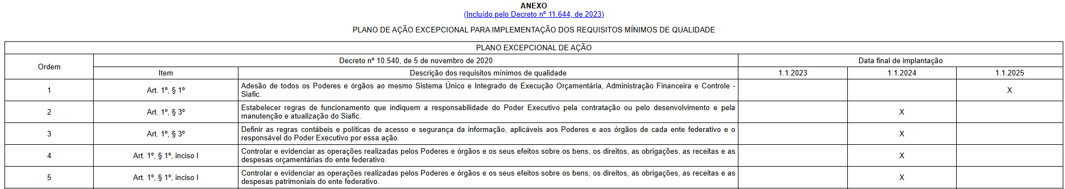
Decreto 10.540/2020 - Dispõe sobre o padrão mínimo de qualidade do Sistema Único e Integrado de Execução Orçamentária, Administração Financeira e Controle - SIAFIC
Plano de ação com prazos finais de implantação
Total de 58 itens que precisam ser atendidos

Slide 12
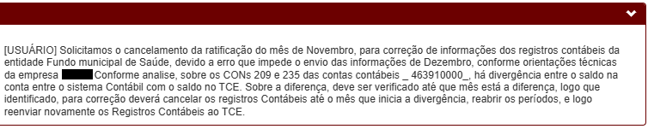
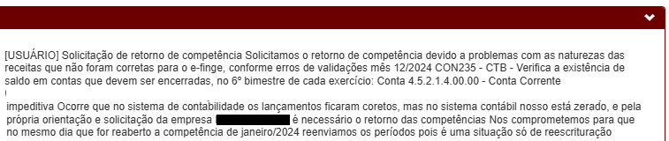
Decreto 10.540/2020 - SIAFIC
Solicitações de Cancelamento da Ratificação Geral

Slide 13
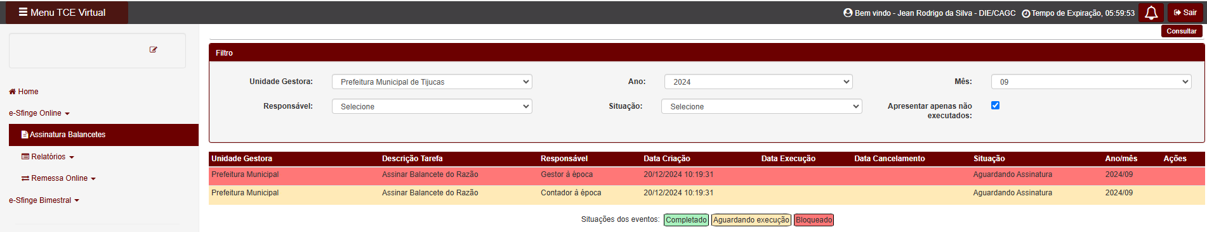
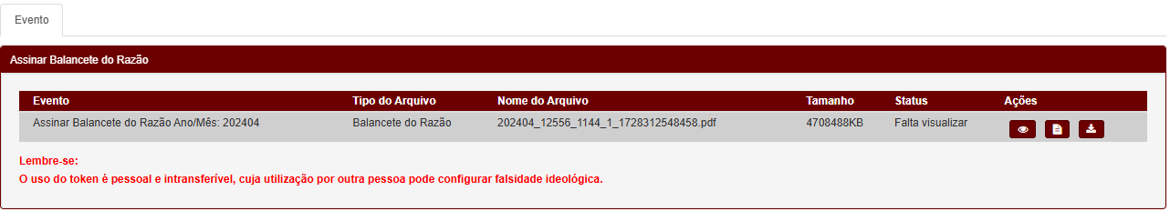
Quem faz a assinatura dos balancetes?
Mensalmente, o Gestor e o Contador responsável devem assinar, no ambiente do e-SFINGE WEB, os balancetes gerados após o envio dos dados contábeis.

Slide 14
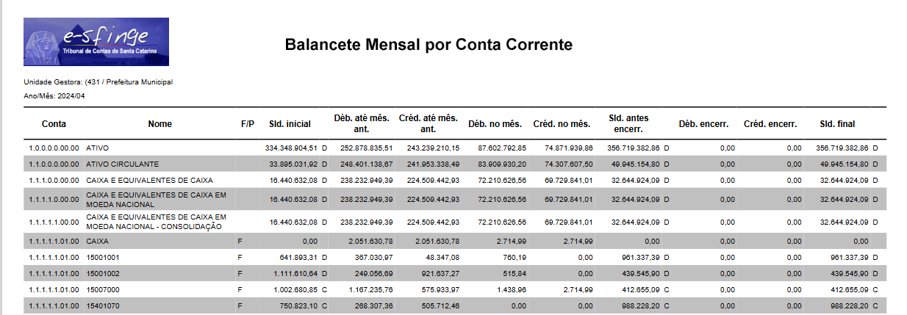
Quem faz a assinatura dos balancetes?
Mensalmente, o Gestor e o Contador responsável devem assinar, no ambiente do e-SFINGE WEB, os balancetes gerados após o envio dos dados contábeis.

Slide 15
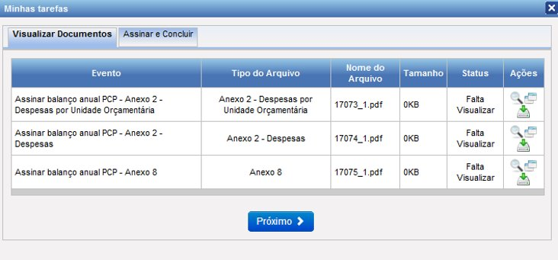
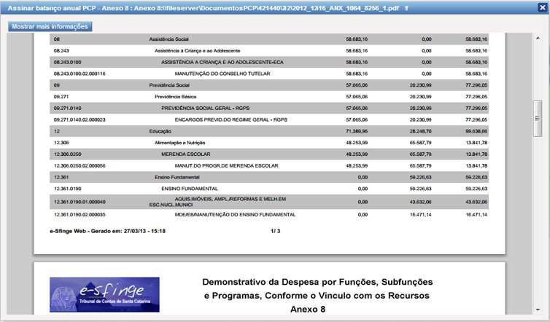
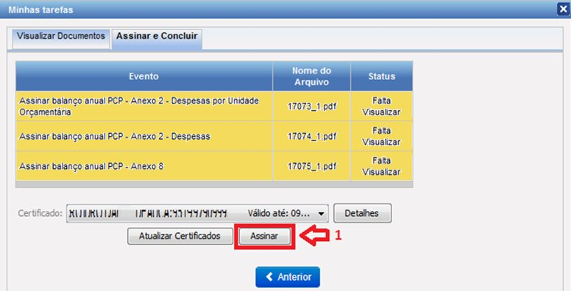
Quem faz a assinatura dos balanços?
Anualmente, o Gestor e o Contador responsável devem assinar, no ambiente da Sala Virtual, os balanços gerados após a ratificação geral de dezembro.

Slide 16
Destaques da IN 28/2021 (e-Sfinge online)
Art. 29. A fim de garantir a tempestividade das remessas e a qualidade dos dados, informações e prestações de contas, as unidades jurisdicionadas deverão [...]
VI – obrigatoriedade de implementar nos sistemas contratados as regras de consistência (CONs) impeditivas e de alerta divulgadas pelo TCE/SC.
VII – vedação à disponibilização de funcionalidade que propicie inserir, apagar ou modificar informações contábeis e/ou de auditoria, em desacordo com as técnicas e princípios contábeis e as demais normas aplicáveis.
§ 1º A implementação das regras de consistência impeditivas, prevista no inciso VI deste artigo, deve assegurar que os usuários dos sistemas fiquem impossibilitados de realizar os procedimentos previstos.

Slide 17
Destaques da IN 28/2021 (e-Sfinge online)
Art. 34
§ 2º O titular da unidade jurisdicionada deve assegurar-se da manutenção de cópia de segurança de arquivos atualizados contendo os demonstrativos contábeis, financeiros, orçamentários, patrimoniais e demais dados indispensáveis à fiscalização do TCE/SC, nos termos do § 2º do art. 70 da Lei Complementar (estadual) n. 202/200, bem como dos demais arquivos eletrônicos da administração.

Slide 18



Como posso saber se meu município está em dia com o Tribunal?

Slide 19
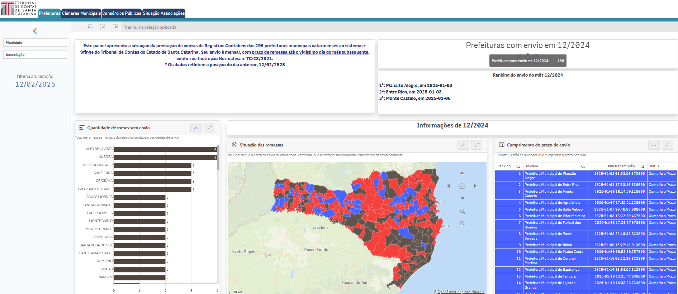
Como posso saber se meu município está em dia com o Tribunal?

Slide 20
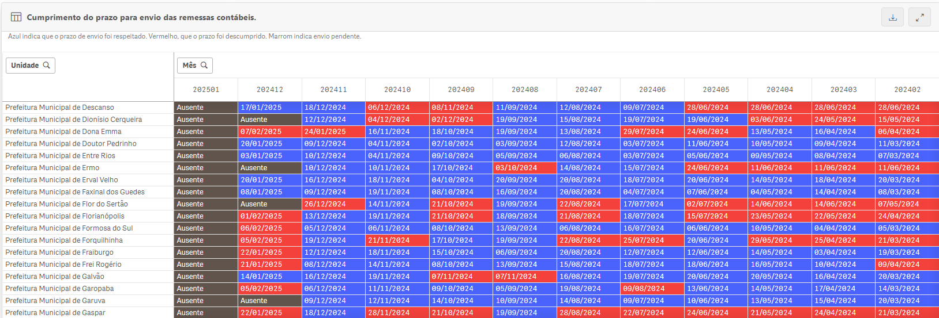
Como posso saber se meu município está em dia com o Tribunal?

Slide 21
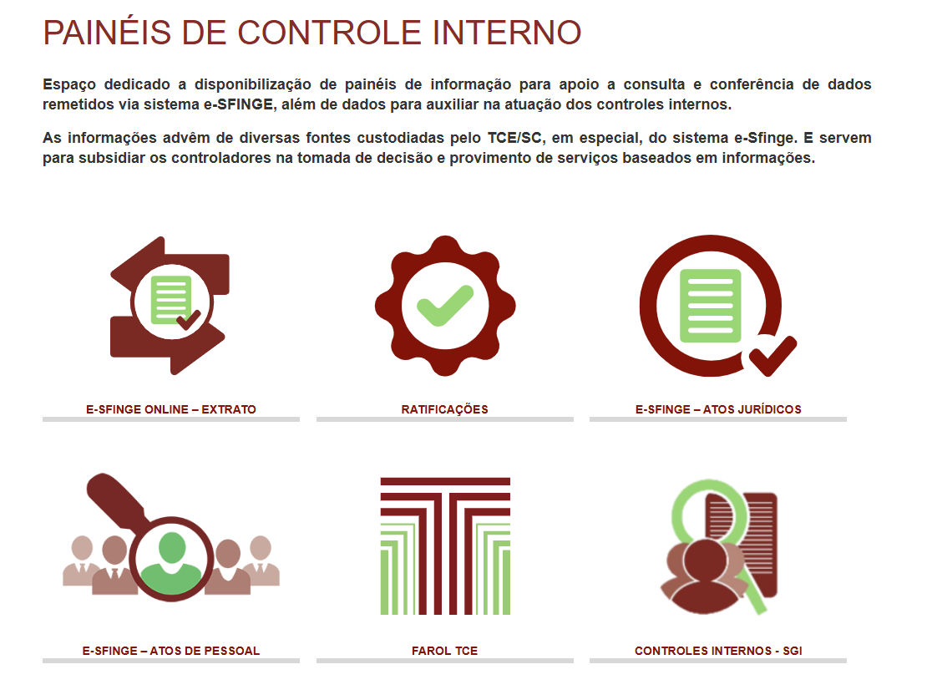
Como posso saber se meu município está em dia com o Tribunal?

Slide 22
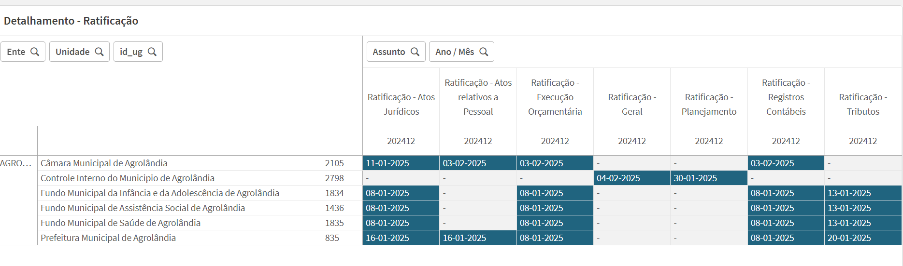
Como posso saber se meu município está em dia com o Tribunal?

Slide 23
E se meu município não encaminha os dados em dia?
Impossibilidade de geração do processo de Prestação de Contas de Prefeito – PCP;
Não obtenção de Certidões emitidas pelo TCE/SC;
Incrementa a pontuação na matriz de seletividade;
Maior probabilidade de ações de fiscalização;
Sanções administrativas (Multa), conforme o artigo 70, inciso VII, da Lei Complementar n. 202/2000 e o artigo 109, inciso VII, da Resolução TC-06/2001.

Slide 24
Certidões emitidas pelo TCE/SC
As certidões atestam o cumprimento ou não de exigências legais por unidades que pleiteiam operações de crédito junto a instituições financeiras e para celebrar convênios com a Administração Estadual, em atenção à Lei de Responsabilidade Fiscal.
Certidão LRF - Atesta o atendimento ou não das exigências previstas no art. 21 da Resolução 43/2001, do Senado Federal, que trata dos pleitos para realização de operações de crédito, combinado com a Lei Complementar 101/2000.
Certidão SEF - Atesta o atendimento ou não das exigências previstas no art. 25 do Decreto Estadual 27/2011, que disciplina a celebração de convênios, em cumprimento à Lei Complementar 101/2000 e limites constitucionais legais.
Certidão OCI - Atesta o atendimento ou não das exigências previstas no art. 21 da Resolução 43/2001, do Senado Federal, que trata dos pleitos para realização de operações de crédito internacional, em cumprimento à Lei Complementar 101/2000.

Slide 25
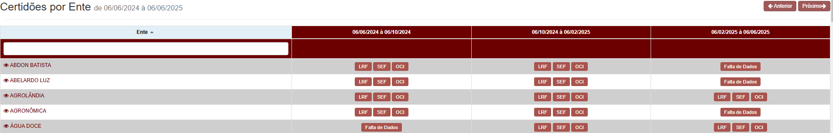
Certidões emitidas pelo TCE/SC
Geradas de forma automática a partir da Ratificação Geral das remessas ao e-SFINGE.
Inexistência da Ratificação Geral acarreta na certidão “Falta de Dados”.
Disponibilizadas no site do TCE/SC, através do menu Serviços / Certidões.

Slide 26
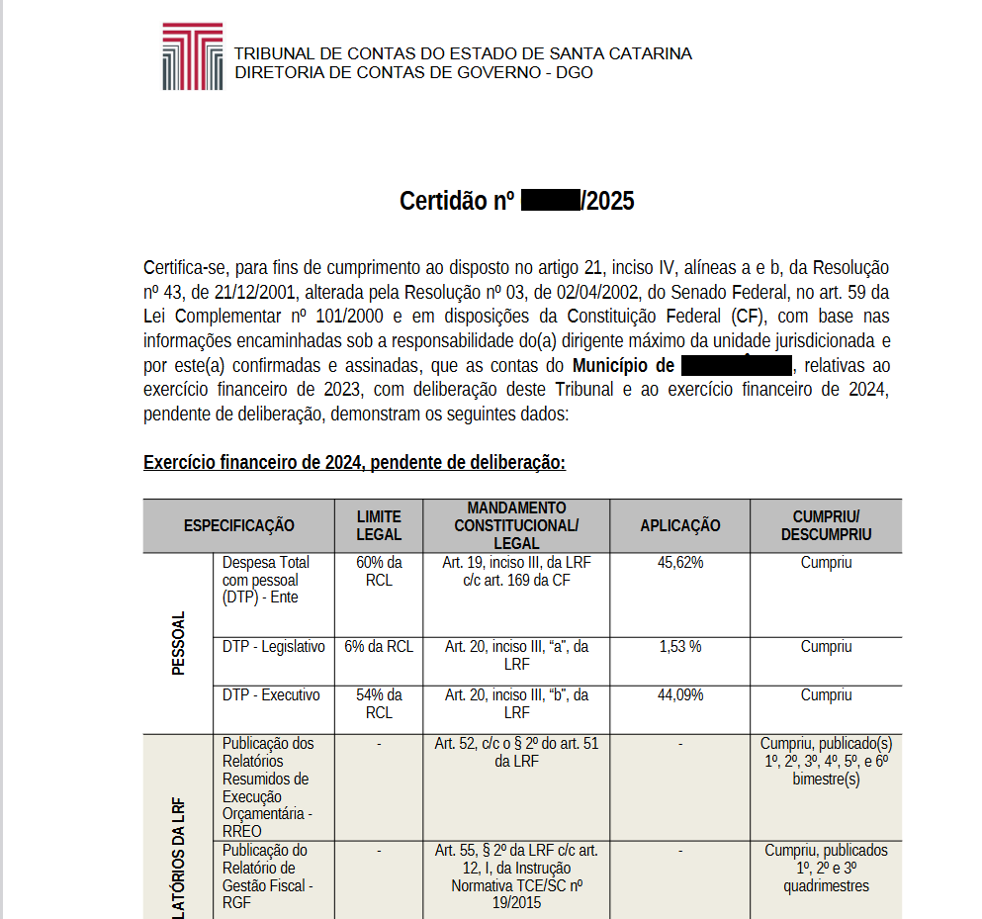
Certidões emitidas pelo TCE/SC

Slide 27

Como posso saber se meu município está cumprindo os limites constitucionais e legais?

Slide 28
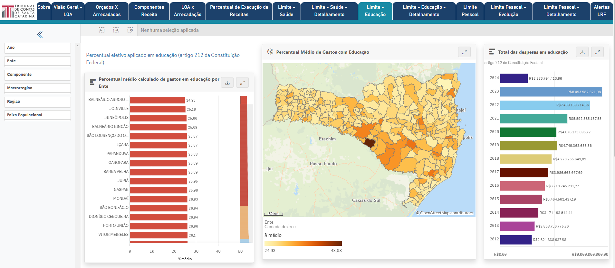
Como posso saber se meu município está cumprindo os limites constitucionais e legais?

Slide 29
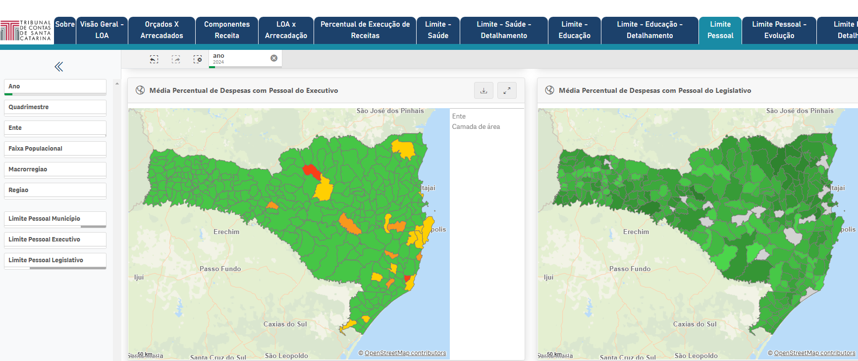
Como posso saber se meu município está cumprindo os limites constitucionais e legais?

Slide 30
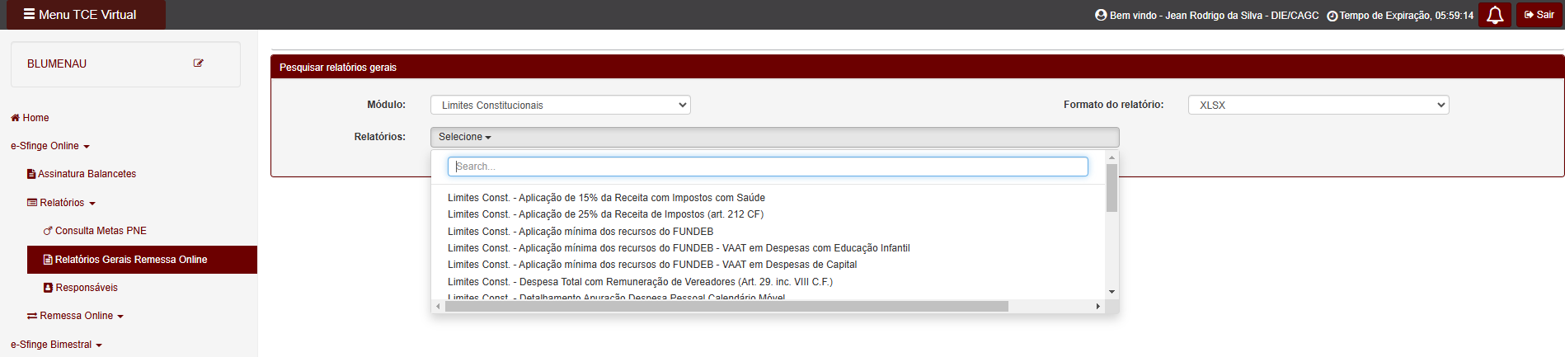
Como posso saber se meu município está cumprindo os limites constitucionais e legais?
Aplicação Mínima em Educação
Aplicação Mínima em Saúde
Aplicação Mínima do FUNDEB
Despesa Total com Pessoal
Dívida Consolidada Líquida
Relatórios do e-SFINGE WEB

Slide 31
Fiscalização Remota Concomitante
Instrução Normativa N. TC-34/2024
Regulamenta a Fiscalização Remota, no âmbito do Tribunal de Contas do Estado de Santa Catarina (TCE/SC).

Slide 32
Fiscalização Remota Concomitante
Art. 1º O Tribunal de Contas poderá realizar fiscalização remota para desempenho das atribuições de controle externo, com a finalidade de identificar e de tratar:
I – atos, fatos e informações, que consistam em indícios de incorreções;
II – riscos à gestão;
III – indícios de irregularidades ou de ilegalidades que indiquem desconformidade com os preceitos constitucionais, legais e regulamentares.
Parágrafo único. O disposto no caput não obsta a possibilidade de realização de auditorias e de inspeções in loco, nem o uso de outros mecanismos de fiscalização previstos na Lei Orgânica, no Regimento Interno e nos demais atos normativos deste Tribunal de Contas

Slide 33
Fiscalização concomitante
Município
(Sistema de gestão)
Remete dados ao TCE
TCE
(e-Sfinge)
consistência
TCE
(Sigma)
Cruzamentos - Vigia e trilhas
TCE
(Comunicação) encaminha indício
Município (Comunicação) Analisa indício e responde ao TCE
TCE
(Comunicação)
Arquiva ou solicita complementação

Slide 34
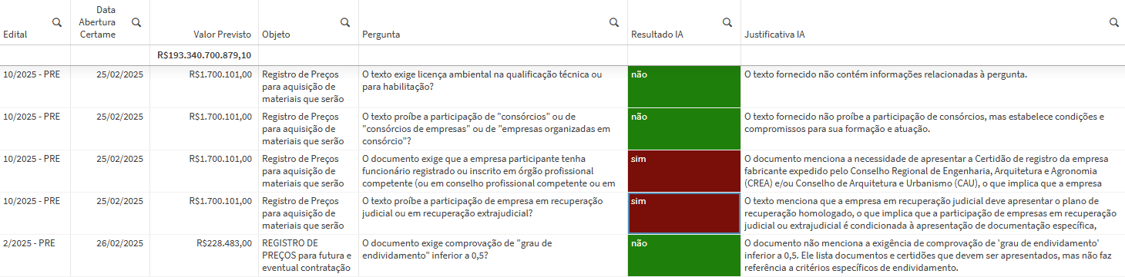

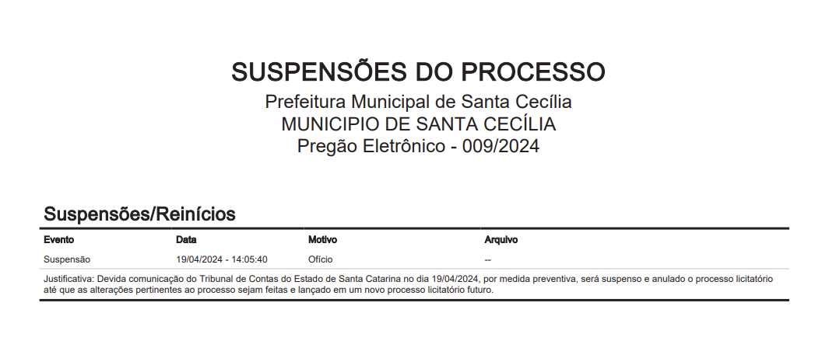
Fiscalização concomitante - Vigia

Slide 35
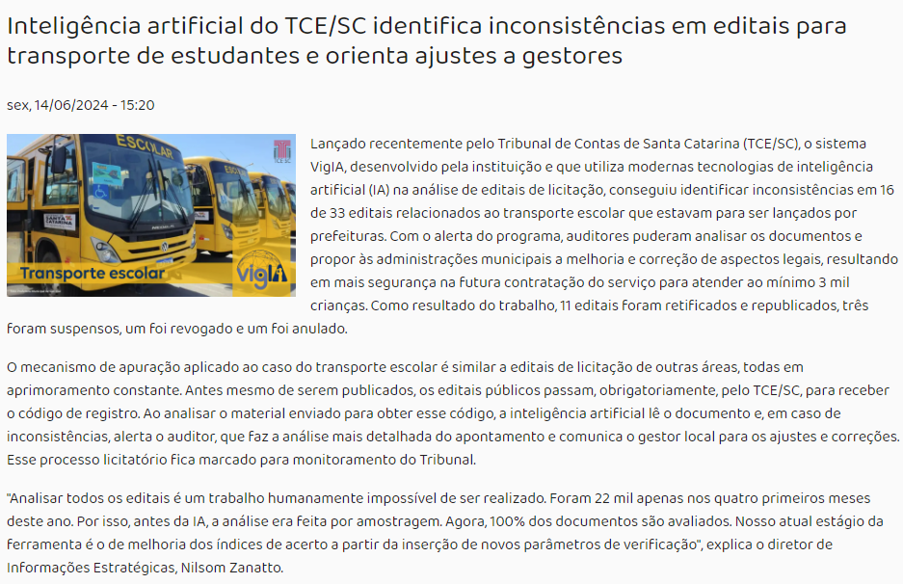
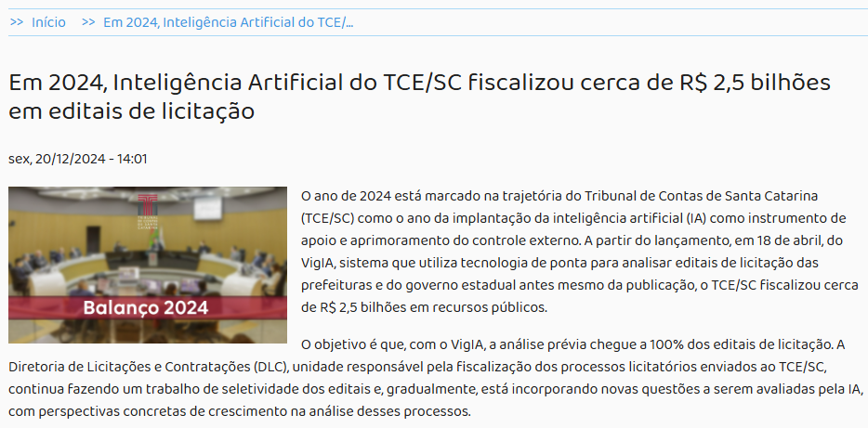
Fiscalização concomitante - Vigia

Slide 36
Por fim, um ponto fundamental:
Dimensionar a estrutura administrativa de seu município (contabilidade, controle interno, tributação, recursos humanos, planejamento e orçamento, licitações, etc.) com pessoal e capacidade suficientes para alcançar uma gestão eficaz, segura e perene ao longo do tempo.

Slide 37
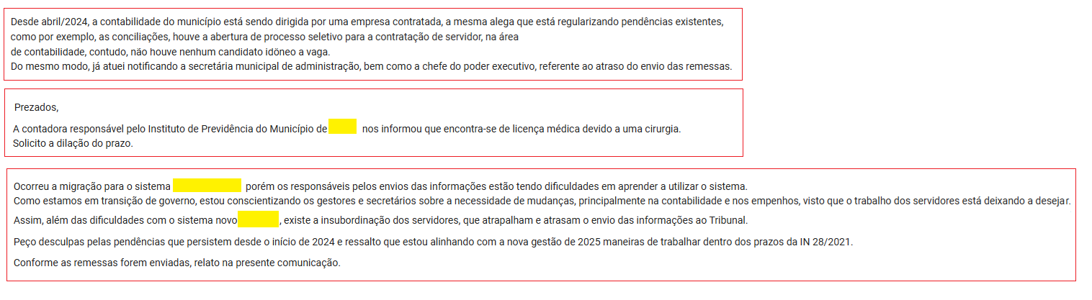
Por fim, um ponto fundamental:
Respostas recebidas pelo Sistema de Comunicação

Slide 38
Muito obrigado!
Diretoria de Informações Estratégicas – DIE
E-mail: die@tcesc.tc.br
Fone: (48) 3221-3808

